Slide 1
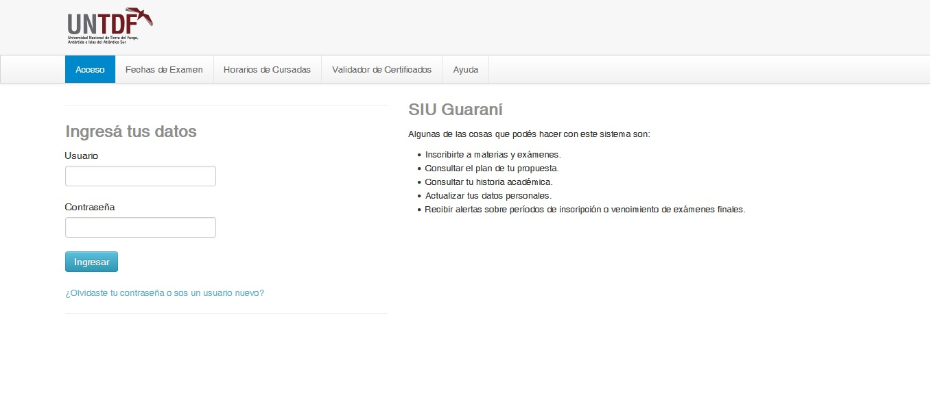
Solicitud de certificados a través de autogestión
Ingresar con tu número de DNI (sin puntos)
Generar/recuperar contraseña
Contraseña elegida por el usuario

Slide 2
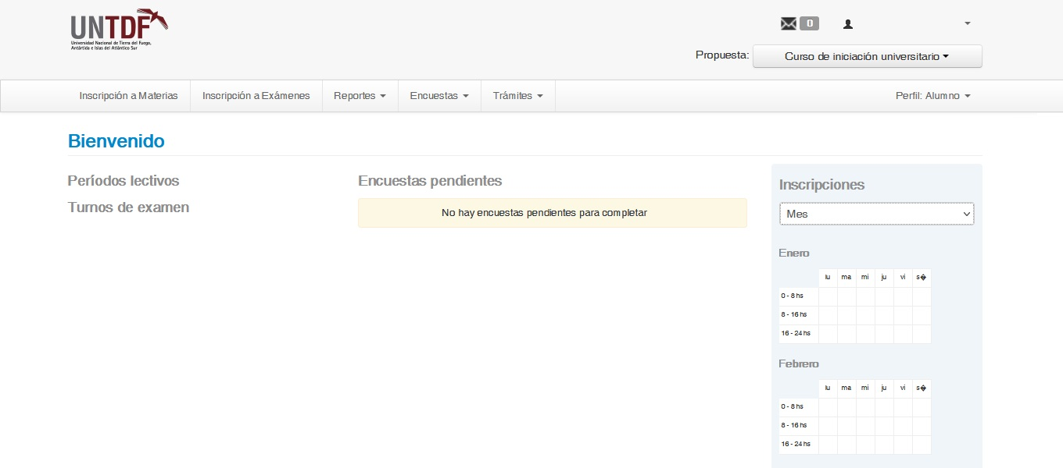
Pantalla principal
Tu nombre completo
Tu nombre completo
Cambiar a tu propuesta de pregrado o grado para continuar con la solicitud y cualquier trámite referido a tu carrera

Slide 3
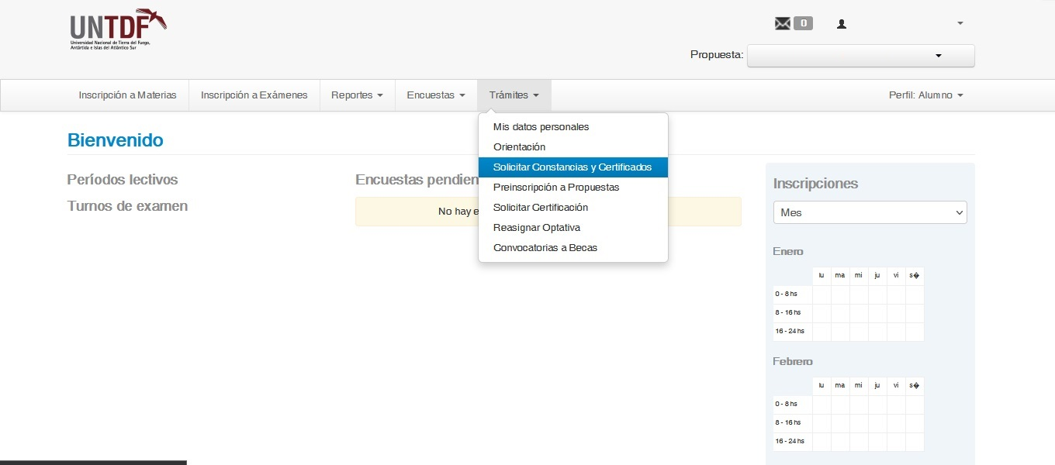
Selección opción pestaña trámites
Tu nombre completo
Propuesta elegida
Tu nombre completo
Dirigirse a la pestaña trámites y elegir la opción “Solicitar constancias y certificados”

Slide 4
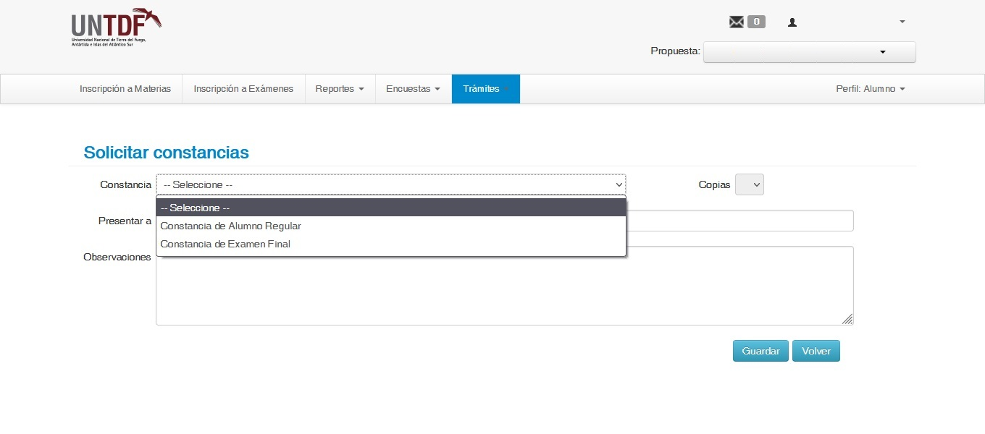
Selección tipo de certificado
Tu nombre completo
Propuesta elegida
Seleccionar la cantidad de copias necesarias
Seleccionar “Constancia de alumno regular”
“Presentar a” es requisito obligatorio, por ejemplo podes poner la leyenda “A quien corresponda”

Slide 5
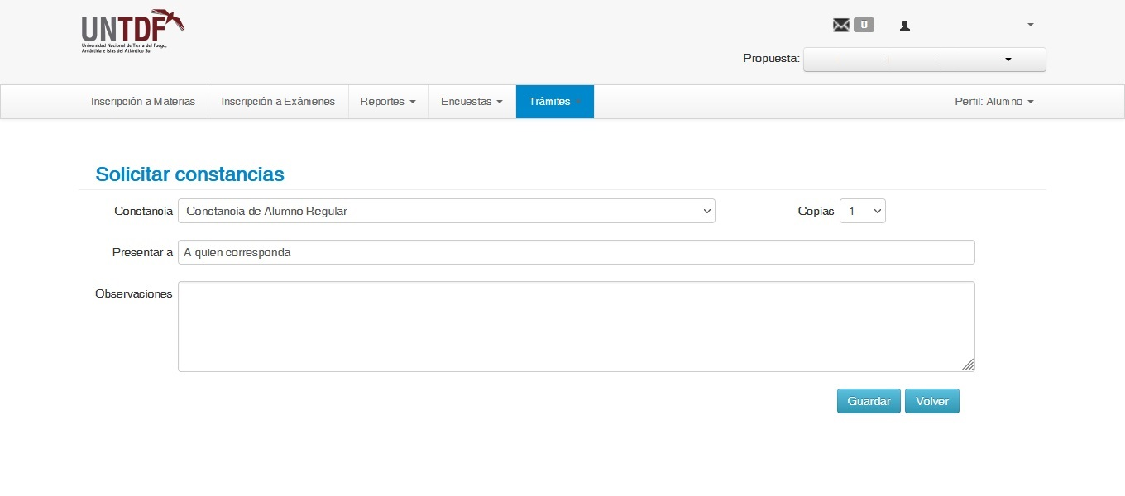
Presentar a:
Tu nombre completo
Propuesta elegida
Luego de seleccionar la cantidad de copias y completar el campo “Presentar a” hacer click en el botón guardar y el sistema te enviará a la pantalla “Listado de solicitudes”

Slide 6
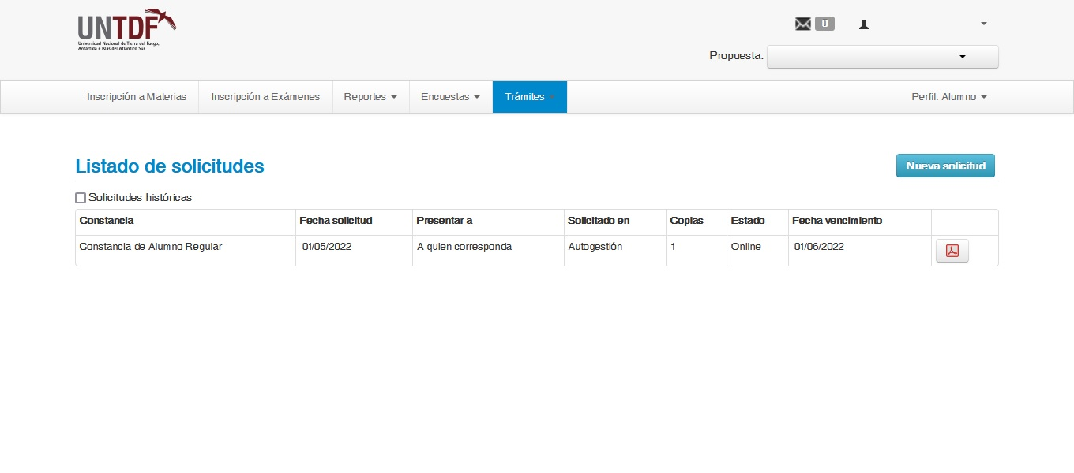
Imprimir certificado
Tu nombre completo
Propuesta elegida
El certificado tiene una validez de 30 días
Haciendo click en el botón “PDF”, abre una nueva pestaña en el navegador web para descargar ó imprimir el archivo

Slide 7
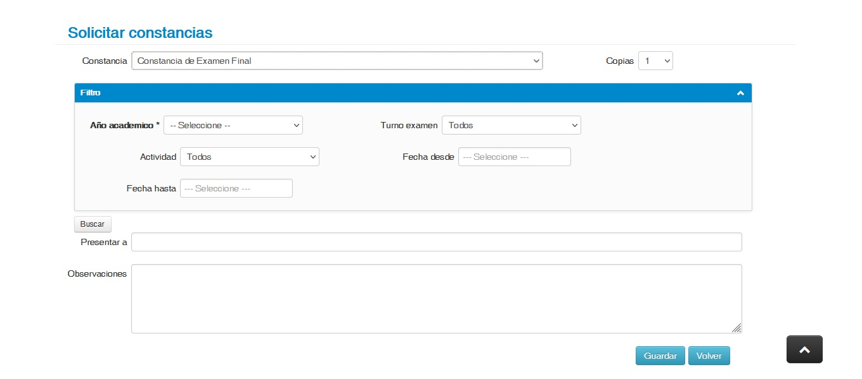
Certificado de examen
Selección del año académico. Recordá que el mismo va del 1ro de abril al 31 marzo.
Existen 5 turnos de examen. Tres ordinarios (dos llamados) y dos extraordinarios.
Seleccioná el rango de fechas del llamado ó la fecha específica del examen
Una vez presionado el botón guardar nos enviará la pantalla “listado de solicitudes”.
Dato obligatorio
Seleccioná el nombre de la materia entre las opciones disponibles

Slide 8
Para a tener en cuenta…
Para obtener el certificado de alumno regular recordá que tenés que tener aprobadas dos materias (promoción ó final) en el año académico anterior al que estás cursando (año académico de 1 abril al 31 de marzo).
Para certificado de examen final debe estar cerrada el acta del mismo.
Sólo disponible para carreras de pregrado y grado.
Para carreras de posgrado y diplomaturas los certificados deberán solicitarse en el Departamento de Estudiantes.

